Slide 1


Sistema de información para spa New Boys
Carol Tatiana Benavides
María Camila Molina
Johan Esteban Casquete
Melany Vanessa Pinzón
Marca externa

Slide 2

1. Nombre del Proyecto e integrantes
2. Planteamiento Del Problema
3. Pregunta del Proyecto
4. Justificación
5. Objetivo General
6. Objetivos Específicos
7. Alcance del Proyecto
8.Diagrama Procesos
9. Recolección de datos
10. Requerimientos
Tabla de
Contenido

Slide 3

Formulación del Proyecto

Slide 4

Planteamiento Del Problema
En el spa NEW BOYS existen dificultades en el agendamiento de citas, la organización de horarios y la asignación de servicios, debido a la falta de un registro formal y al uso de mensajes o conversaciones informales. Esto genera confusión tanto para clientes como para trabajadores.
Además, el administrador no tiene claridad sobre qué servicios realiza cada profesional ni sobre el uso de los materiales, lo que dificulta el control del inventario.

Slide 5

Pregunta Del Proyecto
¿Cómo el desarrollo de una aplicación de gestión puede optimizar el agendamiento de citas, el control de los servicios realizados por cada profesional y la administración del inventario en el SPA NEW BOYS?

Slide 6

Justificación
Tras analizar las problemáticas que presenta el SPA NEW BOYS, relacionadas con la inadecuada gestión de citas, la desorganización de los servicios y la falta de control del inventario, se propone el desarrollo de un sistema de información que permita optimizar estos procesos. Este sistema facilitará el agendamiento ordenado de citas para los clientes y brindará al administrador un mayor control sobre los servicios realizados por cada profesional, así como sobre los materiales utilizados en la operación del negocio.

Slide 7

Objetivo General
Crear un sistema de información que permita gestionar de manera sencilla y organizada el control de los clientes, los horarios, los servicios y el inventario del SPA NEW BOYS.

Slide 8






Objetivos Específicos
Organizar de forma sencilla los roles y los permisos de cada tipo de usuario
Diseñar una pantalla donde el administrador pueda manejar los turnos de sus trabajadores sin complicaciones
Hacer más fácil la comunicación entre el cliente y el SPA
Llevar un registro de los servicios más solicitados , las calificaciones que reciben y los insumos que se entregarán
Enviar recordatorios automáticos de las citas agendadas para reducir las ausencias y mejorar la puntualidad de los clientes

Slide 9

Alcance del
Proyecto
Durante siete trimestres se desarrollará un sistema de información diseñado para optimizar la gestión del SPA NEW BOYS, facilitando la comunicación entre el cliente y el establecimiento al momento de agendar los servicios. Además, el sistema permitirá organizar los horarios, registrar los servicios realizados por cada profesional y apoyar el control del inventario.

Slide 10
Diagrama Procesos

Slide 11
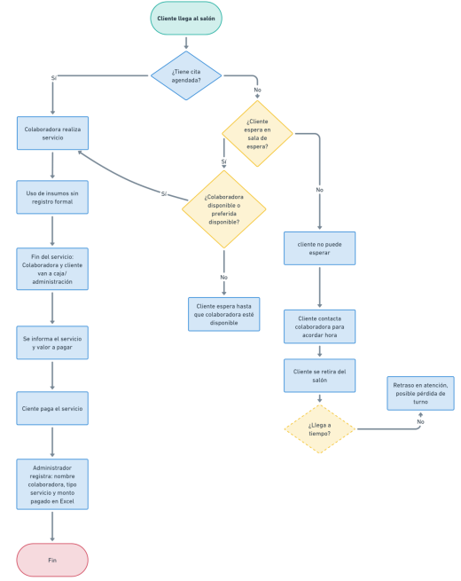

Slide 12
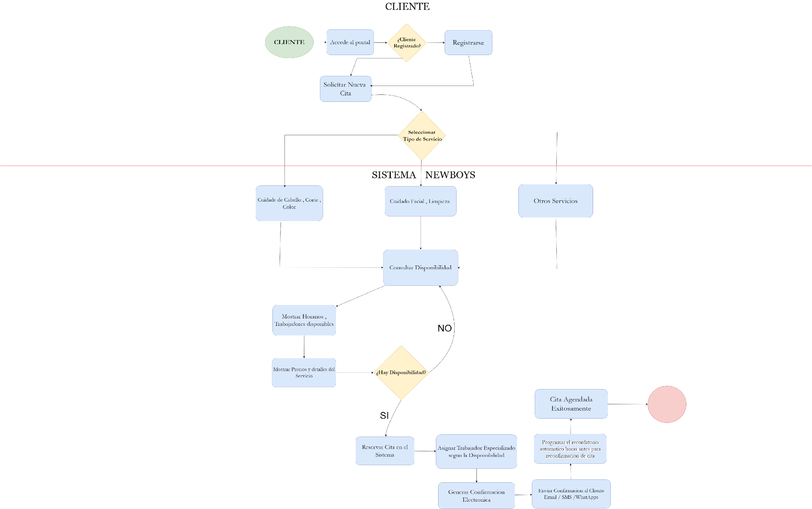

Slide 13

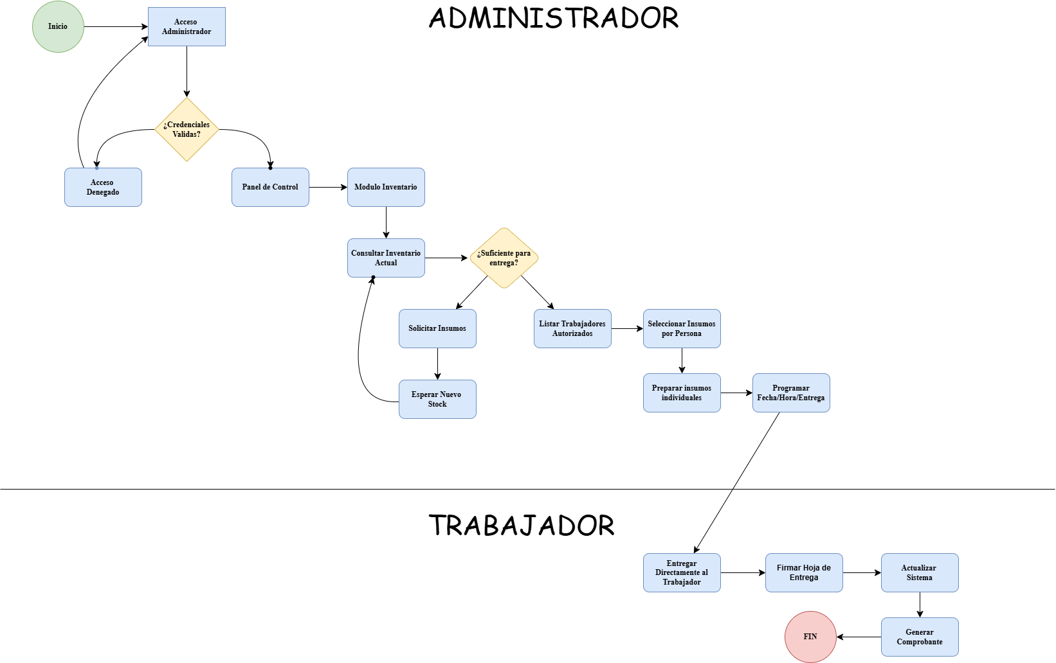

Slide 14
Recolección de Datos

Slide 15
Encuesta
Se realizaron dos encuestas en el spa: una dirigida a los trabajadores y otra a los clientes, con el fin de identificar y analizar las principales problemáticas presentes desde ambas perspectivas. Al analizar los resultados obtenidos de estas encuestas, nos podemos dar cuenta que la mayor parte de los clientes están de acuerdo con la necesidad de implementar este tipo de sistemas en el spa

Slide 16
Requerimientos

Slide 17
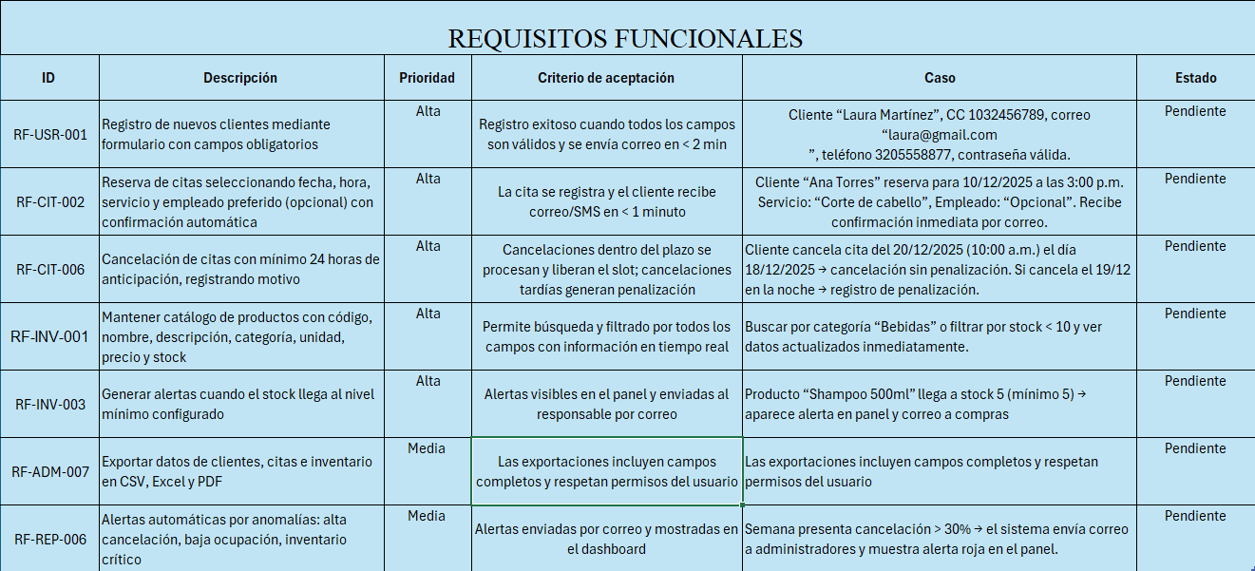

Slide 18
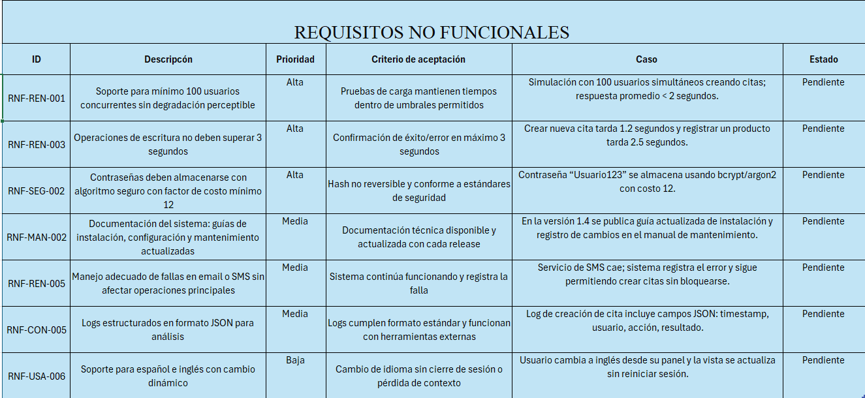

Slide 19


